Slide 1
Module Botanique
Chapitre XI
Les Gnétophytes

Slide 2
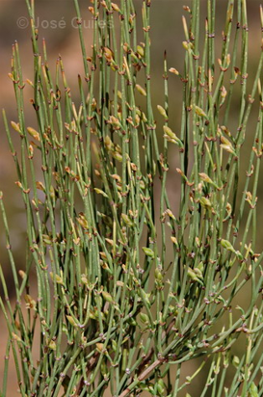
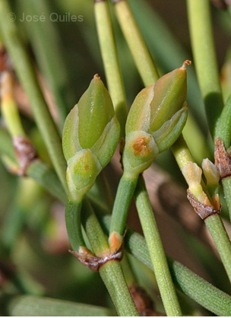
Les Gnétophytes
1.Généralité
Les Gnétophytes sont un groupe de plantes ligneuses, c'est-à-dire des plantes dont les tiges sont constituées de bois. Elles sont généralement dioïques, ce qui signifie que les fleurs mâles et femelles sont portées par des pieds différents (bien que rarement monoïques avec les deux types sur le même pied).Leurs feuilles sont simples, parfois très réduites, et disposées de manière opposée ou verticillée sur les tiges.
Ce groupe végétal ne compte qu'une petite quantité d'espèces, seulement quelques dizaines.
La particularité du bois des Gnétophytes est qu'en plus des trachéides, éléments conducteurs pour le transport de la sève brute, il possède également des vaisseaux très bien adaptés à cette fonction.
C'est pourquoi on qualifie ce bois d'hétéroxylé : outre les éléments de conduction (trachéides et vaisseaux), il comprend aussi du parenchyme ligneux qui assure des rôles de soutien structurel et de réserve nutritive

Slide 3
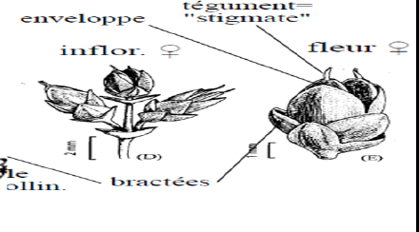
Les Gnétophytes revêtent un intérêt particulier pour comprendre l'évolution des plantes, car ils présentent des caractères à la fois proches des conifères et proches des angiospermes (plantes à fleurs). D'un côté, à l'instar des conifères, les Gnétophytes produisent des graines nues, c'est-à-dire non contenues dans un fruit. Mais d'un autre côté, ils partagent plusieurs traits dérivés avec les angiospermes : la présence de vaisseaux spécialisés dans leur bois pour la conduction de la sève, la formation d'organes ressemblant à des fleurs, et un processus de double fécondation lors de la reproduction sexuée. C'est pourquoi les Gnétophytes et les angiospermes sont souvent regroupés au sein d'un même ensemble appelé les Anthophytes (du grec ancien signifiant "à fleur"). Ces deux groupes ont en commun la production de structures florales comparables.
Ainsi, les Gnétophytes constituent un groupe transitionnel particulièrement intéressant, combinant à la fois des caractères ancestraux hérités des conifères et des caractères dérivés les rapprochant des angiospermes. Ils apportent des éclairages précieux sur les voies évolutives ayant mené à l'émergence des plantes à fleurs

Slide 4
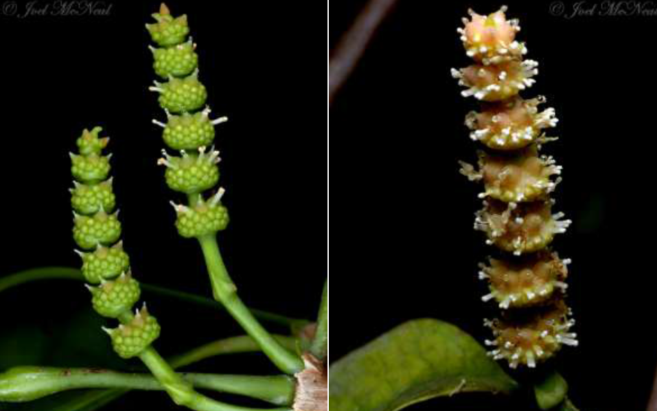
Les Gnétophytes se démarquent par plusieurs caractères dérivés qu'ils partagent potentiellement avec les angiospermes (plantes à fleurs) :
Ils produisent des structures ressemblant à des fleurs, portées sur des cônes reproducteurs (strobiles) composés de multiples pièces.
Leurs ovules (futurs graines) et microsporanges (futurs cellules reproductrices mâles) sont enveloppés et protégés par de petites bractées modifiées en forme de feuilles.
Strobile mâle avec ovules stériles et gouttelettes de pollinisation

Slide 5
Le tégument externe entourant l'ovule présente une excroissance particulière formant une gouttelette au niveau du micropyle (ouverture). Cette gouttelette semble favoriser la capture des grains de pollen lors de la pollinisation. Ces traits caractéristiques partagés avec le groupe très dérivé des angiospermes suggèrent que les Gnétophytes représentent un maillon évolutif clé de transition. Ils ont développé des structures préfigurant l'apparition de la fleur chez les angiospermes, tout en conservant certains caractères ancestraux de gymnospermes comme les conifères.
Les Gnétophytes constituent donc un groupe charnière permettant de retracer les étapes ayant mené à l'émergence des plantes à fleurs à partir de lignées de gymnospermes plus anciennes.

Slide 6
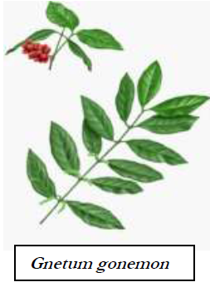
Les Gnétophytes regroupent artificiellement trois genres :
1.1.Les Gnetum: sont un genre végétal tropical comprenant environ 40 espèces. À l'exception du Gnetum gonemon, un petit arbre, ce sont des plantes lianescentes aux caractéristiques suivantes :
Système de reproduction dioïque (pieds mâles et femelles séparés)
Grandes feuilles simples opposées
Graines entourées d'une enveloppe charnue de couleur vive..

Slide 7
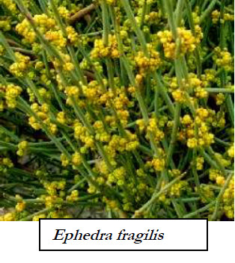
1.2.Les Ephedra : sont un genre de petits arbrisseaux qui présentent les caractéristiques suivantes :
Tiges articulées
Feuilles réduites à des écailles opposées ou verticillées
Système de reproduction dioïque (pieds mâles et femelles séparés)
Ce genre ne comprend qu'une seule famille et environ 35 espèces à travers le monde. On en trouve notamment 4 espèces en Algérie, Des espèces dans toutes les régions tempérées du globe, à l'exception de l'Australie

Slide 8
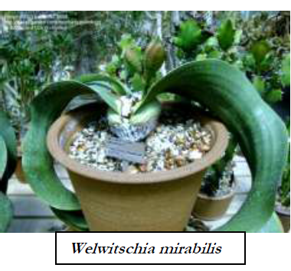
1.3.La Welwitschia: est un genre monospécifique, c'est-à-dire qu'il ne comprend qu'une seule espèce. Cette plante présente une morphologie très particulière et unique:
Tige courte et épaisse
Sommet aplati portant seulement deux feuilles rubanées
Ces deux feuilles persistent et connaissent une croissance continue tout au long de la vie de la plante, pouvant aller jusqu'à 2000 ans
On la décrit souvent comme ayant un "port très particulier" en raison de cette morphologie si singulière.
La Welwitschia est une plante curieuse des déserts du sud-ouest africain, endémique de cette région aride.

Slide 9
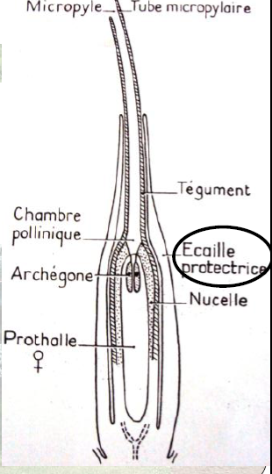
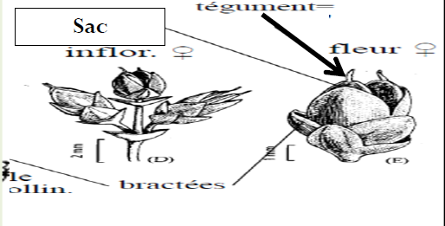
2.La reproduction
2.1.Les organes reproducteurs femelles: sont des structures très réduites, qualifiées de "pseudo-fleurs" ou "fleurs réduites". Elles sont regroupées en inflorescences sous forme d'épis, de chatons ou de cônes.
Chaque pseudo-fleur femelle contient un seul ovule qui présente les caractéristiques suivantes :
Il est droit et n'a qu'un seul tégument (enveloppe protectrice)
Au niveau de son ouverture (micropyle), le tégument se prolonge en un tube appelé "tube micropylaire"
L'ovule est partiellement protégé par une ou deux enveloppes supplémentaires non complètement fermées, appelées "saccovulées"

Slide 10
2.2. Les organes reproducteurs mâles : sont extrêmement simplifiées, ne consistant qu'en des étamines portées par un pédicelle (filet).Le mode de pollinisation peut être de deux types :
Anémophile, c'est-à-dire réalisée par le vent qui transporte le pollen
Entomophile, impliquant les insectes attirés par la production de nectar par la plante
A maturité, les graines se retrouvent entourées d'enveloppes aux textures variées - charnues ou membraneuses. Cependant, ces enveloppes protectrices ne sont pas totalement refermées sur elles-mêmes.
On ne peut donc pas véritablement parler de fruits au sens botanique, mais plutôt de "pseudo-fruits", ces structures n'étant pas complètement closes autour des graines.

Slide 11
2.3.Cycle de reproduction :
Les premieres étapes du cycle reproducteur sont similaires à celles des Coniférophytes :
Le transport des gamètes mâles (grains de pollen) jusqu'à l'ovule s'effectue par un tube pollinique (siphonogamie). Cependant, il existe une différence majeure au niveau de la fécondation :
Chez les Coniférophytes, lorsque les deux gamètes mâles atteignent l'oosphère (cellule femelle), un seul fusionne avec elle pour réaliser la fécondation. Le second dégénère.
Chez les Gnétophytes en revanche, les deux gamètes mâles participent à une "double fécondation", processus autrefois considéré comme l'apanage exclusif des Angiospermes (plantes à fleurs).
Mais cette double fécondation diffère légèrement de celle des Angiospermes :
Un des gamètes mâles fusionne avec l'oosphère pour donner l'embryon
L'autre gamète mâle fusionne avec une autre cellule pour former un tissu de réserve nourricier

Slide 12
Cycle de reproduction d’un gnetophyte

Slide 13
Résumé sur les gymnospermes

Slide 14
Références
Raven, P.H., Evert, R.F., Eichhorn, S.E. (2007) Biologie Végétale. De Boeck.
Sadava, D. et al. (2011) Aux origines de la vie, une biologiste raconte. Vuibert.
Articles scientifiques :
Ickert-Bond, S.M. et Renner, S.S. (2016) The Gnetophytes: genetics and genomic perspectives. Journal of Systematics and Evolution, 54(4):357-367.
Braukmann, T. et al. (2017) Multi-locus phylogenetic analysis of the monogenomic Gnetophytes. Journal of Systematics and Evolution, 55(6):543-554.
Rudall, P.J. et al. (2021) Contemporary insights into the Gnetophytes, an ancient plant lineage. Annals of Botany, 128(5):607-617.

